Slide 1
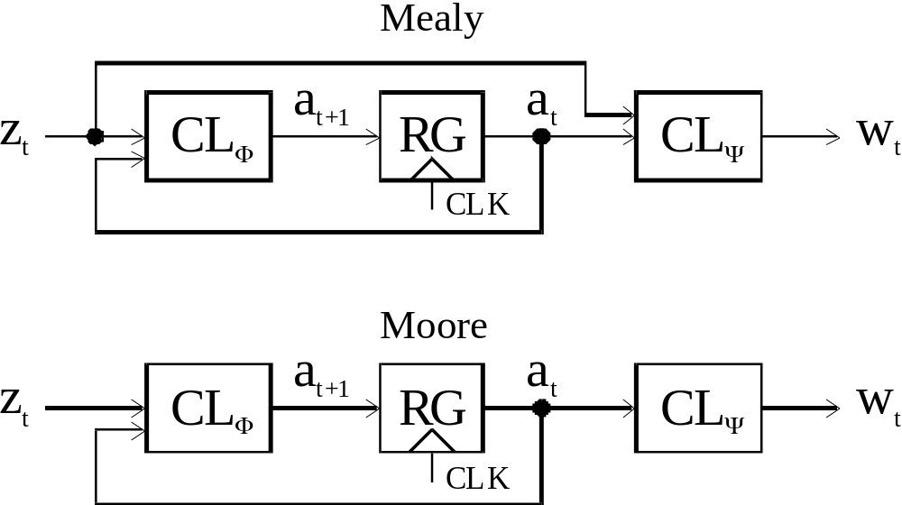
Automaty skończone. Strukturalne modeli automatów skończonych

Slide 2
Elementy struktury automatu sekwencyjnego:
  zespół przerzutników RG typu flip-flop;
  układ kombinacyjny CLϕ odpowiada za wyliczenie (na podstawie stanu wejść oraz bieżącego stanu) następnego stanu automatu;
  układ kombinacyjny CLψ odpowiada za wyliczenie wartości wyjść.
Dla automatu Moore’a wyjście jest funkcją kombinacyjną bieżącego stanu, natomiast
Dla automatu Mealy’ego wyjście jest funkcją kombinacyjną bieżącego stanu oraz stanu wejść.

Slide 3
Style opisu automatów
W języku Verilog możemy wyróżnić dwa zasadnicze style opisu automatów:
  jawny (explicit style) oraz
  niejawny (implicit style).
W ramach jawnego stylu możemy wymienić specyfikacje z:
  3 procesami (każdy z bloków z rys. jest modelowany jako osobny proces);
  2 procesami (dwa pierwsze bloki modelowane są jako jeden proces sekwencyjny, trzeci blok modelowany jako drugi proces kombinacyjny),
  1 procesem – tylko dla automatu Moore’a (wszystkie bloki modelowane są jako jeden proces sekwencyjny).

Slide 4
Tablica przejść i wyjść przykładowego automatu
Stan bieżący | Stan następny |  | Wyjście (y)
 | x=0 | x=1
S0 | S0 | S1 | 0
S1 | S1 | S2 | 1
S2 | S2 | S3 | 0
S3 | S0 | S1 | 1

Slide 5
Specyfikacja automatu w wersji z 3 procesami
module sm_3p (input clk, reset, x,
output reg y);
reg [1:0] state, // zmienne
next_state; //stanów
parameter [1:0] S0=2’d0, // kody
S1=2’d1, S2=2’d2, S3=2’d3; // stanów
always @(*) // opis przejść
// układ kombinacyjny
case (state)
S0: if (x) next_state = S1;
else next_state = S0;
S1: if (x) next_state = S2;
else next_state = S1;
S2: if (x) next_state = S3;
else next_state = S2;
S3: if (!x) next_state = S0;
else next_state = S1;
endcase
always @(posedge clk) // opis rejestru
//układ sekwencyjny
if (!reset) state <=0;
else state <= next_state;
always @(*) // opis wyjść
// układ kombinacyjny
if (state==S1 | state==S3) y=1;
else y=0;
endmodule

Slide 6
Specyfikacja automatu w wersji z 2 procesami
module sm_2p (input clk, reset, x, output reg y);
reg [1:0] state; // jedna zmienna stanów
parameter [1:0] S0=2’d0, S1=2’d1, S2=2’d2, S3=2’d3; // kody stanów
always @(posedge clk) // opis przejść i
// rejestru układ sekwencyjny
if (!reset) state <=0;
else begin
case (state) S0: if (x) state <= S1;
else state <= S0;
S1: if (x) state <= S2;
else state <= S1;
S2: if (x) state <= S3;
else state <= S2;
S3: if (!x) state <= S0;
else state <= S1;
endcase
end
always @(*) // opis wyjść układ kombinacyjny
if (state==S1 | state==S3) y=1;
else y=0;
endmodule

Slide 7
Specyfikacja automatu w wersji z 1 procesem
module sm_1p (input clk, reset, x,
output reg y);
reg [1:0] state;
parameter [1:0] S0=2’d0, S1=2’d1, S2=2’d2, S3=2’d3;
always @(posedge clk)
if (!reset) state <=0;
else begin
case (state)
S0: begin y<=0;
if (x) state <= S1;
else state <= S0;
end
S1: begin y<=1;
if (x) state <= S2;
else state <= S1;
end
S2: begin y<=0;
if (x) state <= S3;
else state <= S2;
end
S3: begin y<=1;
if (!x) state <= S0;
else state <= S1;
end
endcase
end
endmodule

Slide 8
Dla sygnału wyjściowego y wnioskowany jest teraz dodatkowy przerzutnik typu D.
Dlatego sygnał na wyjściu y pojawia się w tym samym czasie co sygnał state – podczas narastającego zbocza zegara.
Dla poprzednich wersji specyfikacji sygnał na wyjściu y pojawia się z niewielkim opóźnieniem (na układzie kombinacyjnym) w stosunku do pojawienia się sygnału na przerzutnikach reprezentujących stan bieżący.
Zadanie. Porównać realizacje trzech wersji specyfikacji automatu przez narzędzia syntezy.

Slide 9
Kodowanie stanów automatu skończonego
Kodowanie stanów automatu skończonego zależy od
  opcji optymalizacji i/lub wymuszeń projektanta dla narzędzi syntezy.
Zazwyczaj narzędzia te oferują kilka schematów kodowania stanów:
  kod NKB;
  one-hot (jedna zmienna na stan);
  kod Graya;
  kod Johnsona;
  kod użytkownika i in.
Różnią się one różnym zapotrzebowaniem na zasoby układu programowalnego
  tablice LUT,
  macierze AND i OR,
  typ przerzutników),
  kosztem realizacji,
  czasem propagacji.
Zadanie. Jakie sposoby kodowania stanów automatów skończonych oferuje QuartusII?

Slide 10
Niejawny styl specyfikacji automatów
W przypadku gdy mamy automat, w którym nie występują warunkowe przejścia do stanów następnych,
  możemy wykorzystać niejawną specyfikację automatu.

Slide 11
Niejawny styl specyfikacji automatu
module impl_sm (input [7:0] dataIn, c1, c2, clk,
output reg [7:0] dataOut);
reg [7:0] temp;
always begin // wewnątrz procesu always
// wszystkie instrukcje wykonywane w
// kolejności, w jakiej występują w opisie
// opis trzech stanów automatu, wykonywanych w pętli
@(posedge clk)
temp = dataIn + c1; // wykonywana na pierwszym zboczu
@(posedge clk)
temp = temp & c2; // wykonywana na drugim zboczu
@(posedge clk)
dataOut = temp – c1; // wykonywana na trzecim zboczu
end
endmodule

Slide 12
Opisaliśmy pewien przepływ danych.
W każdym stanie obliczana jest pewna wartość,
  która jest wykorzystywana w stanie następnym.
Wartość obliczana w ostatnim stanie (dataOut)
  stanowi wyjście automatu skończonego.
Wyjście tak opisanego automatu będzie aktualizowane
  co każdy trzeci takt zegara.
Przedstawiony styl specyfikacji nosi nazwę
  specyfikacji z dokładnością do cyklu zegara (cycle-accurate specification) lub
  zachowania szeregowanego (scheduled behavior).
To znaczy że wartości zmiennych w systemie stają się ważne w chwili zmiany stanu automatu
  w momencie wystąpienia zbocza zegara.
Specyfikacji z dokładnością do cyklu zegara dokonuje się z wykorzystaniem bloku always oraz instrukcji zdarzenia typu „@(posedge ckock);”.
Wszystkie instrukcje zawarte pomiędzy dwoma kolejnymi instrukcjami zdarzenia „@(posedge ckock);”
  stanowią pojedynczy stan automatu.
Jednak specyfikacja z dokładnością do cyklu zegara jest często niesyntezowalna.

Slide 13
Potok (przepływ danych)
Przykład trójstopniowego potoku:
module pipeline (input [7:0] dataIn, c1, c2, clk,
output reg [7:0] dataOut);
reg [7:0] stageOne, stageTwo;
always @(posedge clk)
stageOne <= dataIn + c1;
always @(posedge clk)
stageTwo <= stageOne & c2;
always @(posedge clk)
dataOut = stageOne + stageTwo;
endmodule

Slide 14
Opisany tutaj trzy proste automaty skończone – trzy stopnia potoku.
W każdym takcie zegara każdy automat oblicza nową wartość swojego wyjścia:
  stageOne,
  stageTwo,
  dataOut.
Wyjście jednego stopnia potoku
  jest jednocześnie wejściem następnego stopnia potoku.
Zwróćmy uwagę, że w przypadku potoku
  wyjście dataOut jest obliczane w każdym takcie zegara, a nie co trzeci takt, jak miało to miejsce w przypadku kodu z listingu 4.16.

